Slide 1
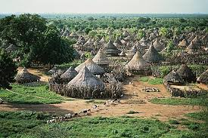
L’impact de l’espace habitable sur l’individu

Slide 2
INTRODUCTION
L’espace habité par l’individu a des effets considérable sur son comportement quotidien ainsi que sur son mode de vie.
En vue de cerner cette idée, nous allons mettre la lumière sur trois éléments essentiels comme suit :
apprentissage, développement psychique, identité

Slide 3
Apprentissage et socialisation
Tout d’abord on entend par l’apprentissage, le processus de modification des comportements et des conduites sociales lié à la socialisation.
Quant à la socialisation, ceci désigne le processus par lequel les individus intériorisent codes, nor­mes et valeurs d'une société. La socialisation consiste donc d'abord à comprendre comment, selon le mot de Margaret MEAD, un enfant manu devient un manu et un enfant arapesh un Arapesh.

Slide 4
Apprentissage et socialisation
Mais c'est aussi comprendre comment un adulte venu d'une société donnée peut s'intégrer à une société différente et faire siennes les valeurs de cette dernière.
L'intégration est une forme de la socialisation.

Slide 5
Apprentissage et socialisation
S'interroger sur les mécanismes de la socialisation, c'est donc d'abord comprendre comment un homme est à la fois différent de tous et, dans le même temps, semblable aux autres hommes de sa culture.
le milieu familial : C'est bien dans la famille et sous sa législation que l'individu intériorise les structures d'autorité. La famille possède en propre son autonomie, sa consis­tance, sa temporalité.
Dans l'espace qui est le sien, elle unit diverses déterminations mais celles-ci sont incarnées dans une mise en scène dont les personna­ges sont d'abord le père, la mère, les personnages de leur propre inconscient et de leurs mythologies per­sonnelles, etc.

Slide 6
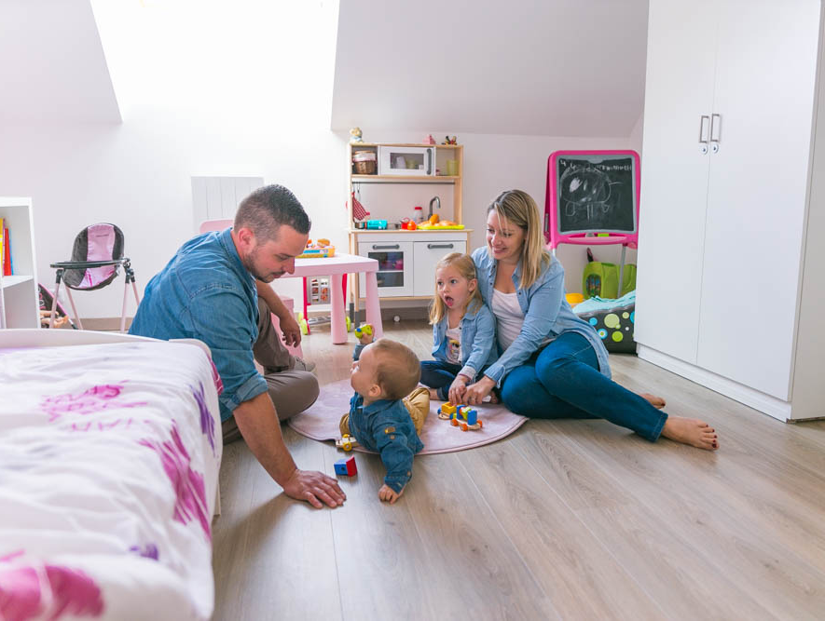
Apprentissage et socialisation
La famille est le lieu d'un apprentissage qui permet à l'enfant d'acquérir le système d'attitu­des et de comportements nécessaires à son intégra­tion sociale.
A ce sujet, la notion de « personnalité de base » qui indique le lieu où s'échangent individu et société et où se consti­tuent l'un par l'autre deux ordres de phénomènes symboliques.

Slide 7
Apprentissage et socialisation
La maison constitue donc un espace d’apprentissage et de de socialisation par excellence.

Slide 8
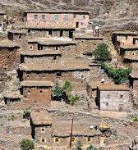
identité
L’identité est à la fois l’affirmation d’une ressemblance entre les membres du groupe identitaire et d’une différence avec les autres.
l’identité spatiale comme un type de rapport entre les individus et/ou les groupes et les lieux géographiques

Slide 9
identité
Identité spatiale : éléments d’une définition géographique
C’est une sorte de détermination des symbolisations humaines par les lieux (ou les territoires), l’identité spatiale est dans ce contexte une notion intéressante qui oscille également entre deux acceptions : d’une part comme identité d’un espace, d’autre part comme référent géographique de l’identité des individus.
C’est le géographe Edward Relph (1986 [1976]) qui a vu sans doute le premier ces deux dimensions de cette expression, en distinguant en anglais, “ identity of place ” et “ identity with place “

Slide 10
identité
Ainsi, l’identité d’un lieu est construite par différents acteurs d’une société donnée, et n’est pas donnée et cette construction est une représentation exprimée par un discours.
L’identité a trois caractéristiques :
- des attributs de position (le site, la situation, les limites de l’objet spatial cible du discours identitaire) ”,
- des attributs de configuration (l’organisation matérielle de l’objet) ”
- des attributs de substances et de valeurs (l’organisation idéelle de l’objet) ” (Lussault, 2003, p 480

Slide 11
identité
- Donner un sens à un lieu
les individus pratiquent une multiplicité de lieux avec lesquels ils construisent une relation signifiante. Tous les lieux n’ont pas le même sens pour un individu : certains lieux sont pratiqués pour leur valeur esthétique, d’autres pour leur caractère identificatoire, d’autres encore pour leur fonction etc.
L’identité est donc une relation possible aux lieux géographiques. Et elle est liée aux pratiques des lieux, fondamentalement expression de la mobilité géographique. Que ce soit par les migrations ou par les déplacements, la pratique des lieux implique une relation aux lieux.

Slide 12
identité
- Identité et pratiques des lieux :
on peut rapidement définir l’habiter, d’un point de vue des individus, comme “ ensemble des pratiques des lieux ”. Deux aspects découlent de cette notions :
1) Pratiquer les lieux, ce n’est pas seulement fréquenter un lieu. C’est le fait d’associer une pratique à un lieu et de faire avec le lieu. Il s’agit donc d’une notion qui insiste sur le faire, sur les actes, étant entendu qu’il ne faut pas opposer représentations et pratiques.
2) De plus, l’habiter, en tant qu’ensemble des pratiques des lieux implique que les lieux ainsi pratiqués ont un certain sens pour les hommes. Pratiquer les lieux, c’est en faire l’expérience, c’est déployer, en actes, un faire qui a une certaine signification.

Slide 13
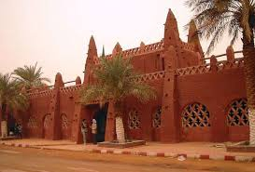
identité
Les pratiques de lieux et sens

Slide 14
développement psychique
Développement est un ensemble des phénomènes participant à la transformation progressive de l’être humain depuis la conception jusqu’à l’âge adulte.
En fait, c’est l’acquisition de l’habileté résultant de la grande complexité des structures de l’organisme, particulièrement le système nerveux central.

Slide 15
développement psychique
Développement intéresse donc, les changements dans les différentes fonctions de différentes fonctions de l’organisme, incluant celles qui sont influencées par l’interaction avec l’environnement, aboutissant à des modifications tant structurelles, émotionnelles que sociales.

Slide 16
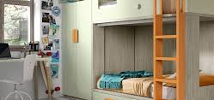
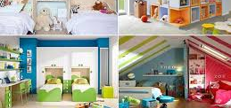
développement psychique
Les principaux éléments à envisager pour juger du développement physique sont : L'accroissement du poids, l'accroissement de la taille, l'accroissement du périmètre thoracique, le rapport de ces trois éléments ou coefficient de robusticité, le moment où se font les premiers pas, les proportions du corps, l'apparition des caractères corporels signifiants.

Slide 17
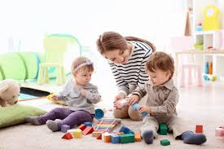
développement psychique
En ce qui concerne la notion d’espace, son influence a des effets sur l’intégration du schéma corporel, sur la reconnaissance des formes ainsi que sur les phénomènes de perception. Les travaux psychologiques qui intègrent la notion de contexte de développement, ont souligné nécessité de comprendre les antécédents historiques et culturels des enfants comme une des bases du développement, chacun réagissant selon ce qu'il est mais aussi selon sa propre histoire.

Slide 18
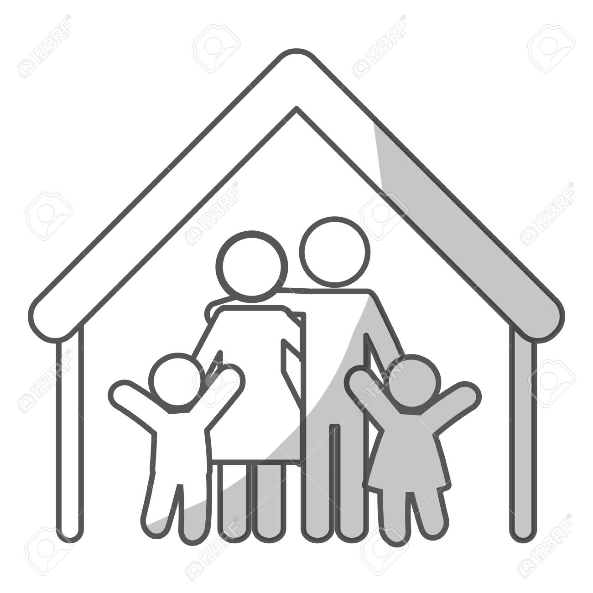
développement psychique
Les échanges humains sont fondamentaux, et c’est grâce à l’aide des adultes et des pairs, aux encouragements et à l’héritage culturel transmis que les enfants intègrent les règles de vie de la société à laquelle ils appartiennent.

Slide 19
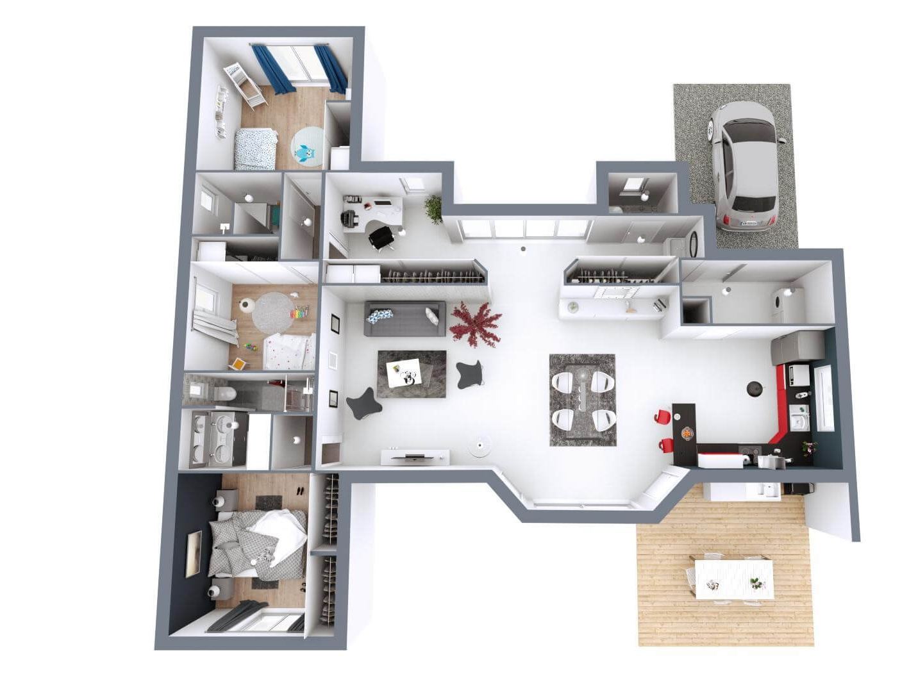
développement psychique
Les enfants ont un potentiel de développement immédiat (zone de développement). Cette zone définit des fonctions qui ne sont pas encore mûres mais en voie de maturation. Elle représente la distance entre le niveau de développement acquis et le niveau de développement potentiel que l’on peut évaluer, par exemple, à travers les tâches que l’enfant réalise avec le support des adultes ou de pairs plus avancés.

Slide 20
Espace et contrôle sociale
l'espace géographique se définit essentiellement par ses rapports avec la société qui l'occupe et la façonne à son image du moment.
Il ne suffit pas de dire qu'il est le reflet des rapports sociaux, puisqu'il est la condition même d'existence de ces rapports qui ne se conçoivent pas en dehors de leur inscription dans l'espace, tout comme, à l'inverse, il n'y a pas d'espace qui ne soit socialement produit.

Slide 21
Espace et contrôle sociale
le contrôle social inclut à la fois la violence physique et la violence symbolique, l'assujettissement des corps et le contrôle des consciences, la répression et la manipulation, la contrainte et la persuasion, l'inculcation de valeurs et l'imposition de pratiques, l'appel à la raison comme à l'imaginaire ou au désir...
L'organisation de l'espace, en même temps qu'elle reflète la finalité du contrôle social, qu'elle matérialise un ordre spécifique, concourt à assurer l'efficacité de ce contrôle et à garantir la permanence de cet ordre. Surface d'inscription des mécanismes de contrôle social, l'espace en est simultanément l'instance génératrice.

Slide 22
Espace et contrôle sociale
l'interaction entre espace et contrôle :
certains dispositifs architecturaux étaient susceptibles d'induire les individus des comportements conformes en leur faisant intérioriser les contraintes du pouvoir et l'agencement et la hiérarchie des espaces sociaux.
L’ordre spatial et ordre social s'articulent étroitement l'un sur l'autre et entretiennent un rapport nécessaire et réciproque.
L'espace retranscrit matériellement et symboliquement la structuration sociale globale, mais en même temps il la conforte en assignant à chacun une place: une place dans l'espace et une place dans la hiérarchie sociale.
L’organisation de l'espace ne peut être saisie sans un décryptage des structures qui la sous-tendent.

Slide 23
Espace et contrôle sociale
COHÉSION SOCIALE ET INTÉGRATION SPATIALE
Intégration sociale et intégration spatiale entretiennent de ce fait des interactions étroites, l'organisation cohérente de l'espace, si elle ne suffit pas à forger une collectivité intégrée, favorise néanmoins la formation de liens d'interdépendance; inversement, l'existence de tels liens facilite l'émergence d'un consensus relatif à l'utilisation de l'espace et rend plus probable la cohérence de l'ordre spatial.

Slide 24
L'ESPACE et REPRÉSENTATION
L'espace, tel qu'il est perçu par l'individu, est fait d'un assemblage de formes auxquelles sont associées des significations culturelle, psychiques, idéologiques.
les formes spatiales, en effet, ajoutent à leur fonction stricte d'usage une fonction de représentation; expression d'une structure sous-jacente et souvent inconsciente, elles sont investies de valeurs symboliques et traduisent en signes visibles le projet ou les aspirations d'une société, ses croyances, son idéologie.

Slide 25
L'ESPACE et REPRÉSENTATION
Ce sont ces signes, par lesquels la s6ciété s'inscrit dans l'espace et se donne à lire à travers lui, qui font que l'espace est porteur et producteur de sens, qu'il existe un langage spatial par lequel une société se signifie à elle-même - un langage dont le signifiant est spatial et le signifié culturel.

Slide 26
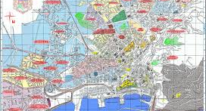
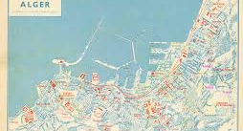
L'ESPACE et REPRÉSENTATION
Le plan des villages et des villes, en particulier, exprime sans doute un inconscient collectif, mais à cet inconscient collectif, indissociable des apports culturels qui ont contribué à le forger tel qu'il est, se mêlent aussi des influences conscientes.

Slide 27
L'ESPACE et REPRÉSENTATION
Ex:
- les anciennes villes chinoises ont un plan quadrangulaire parce que la terre est considérée comme carrée, que le carré est sacré, et que la ville doit se conformer au plan général de l'Univers; de même,
La cité grecque est structurée comme le Cosmos. autour d'un foyer sacré, le Temple, exprimant ainsi l'immanence de Dieu et du monde.
- L'urbanisme médiéval, en revanche, reflète une vision du monde nouvelle, fondée sur le principe de la transcendance divine.

Slide 28
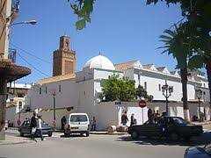
L'ESPACE et REPRÉSENTATION
- Le centre - où plutôt de la «centralité », comme ensemble complexe des représentations liées à l'image du centre : le centre des villes n'est pas seulement le lieu où s'exerce le pouvoir, où il siège, où il laisse son empreinte; c'est aussi par excellence le lieu de diffusion des modèles culturels valables sur l'ensemble du territoire, le lieu qui concentre au plus haut degré les signes d'un passé historique commun.

Slide 29
L'ESPACE et REPRÉSENTATION

